Slide 1
BASES DE DATOS
Prof.: Efrén Jimenez Delgado
III Cuatrimestre 2014
Fundamentos de base de datos

Slide 2
INDICE
Introducción
Definición de base de datos
Conceptos básicos
Sistema de Gestión de Base de Datos (SGBD)
Conclusiones

Slide 3
INDICE
Introducción
Definición de base de datos
Conceptos básicos
Sistema de Gestión de Base de Datos (SGBD)
Conclusiones

Slide 4
INTRODUCCIÓN
En la actualidad el enfoque de bases de datos es extensamente utilizado por ser la única solución posible para manejar grandes volúmenes de datos, la complejidad de la extracción de datos y la concurrencia de datos (accesos simultáneos).
Las bases de datos se han extendido por la disminución de los costos de los servidores y las necesidades de exploración de datos.
Los sistemas integrados de gestión, paquetes contables o aplicaciones (como el SGB Sistema General de Bedelías y el Sistema de Recursos Humanos de la UdelaR) almecenan los datos en bases de datos.

Slide 5
INTRODUCCIÓN
Algunos sistemas utilizan bases de datos propietarias y otros continùan utilizando archivos tradicionales.
Resulta relevante para el Técnico en Administración conocer los conceptos generales vinculados al tema, a fin de desempeñarse como usuario de estos sistemas realizando consultas, así como para poder interactuar adecuadamente en equipos de desarrollo de los sistemas de información.

Slide 6
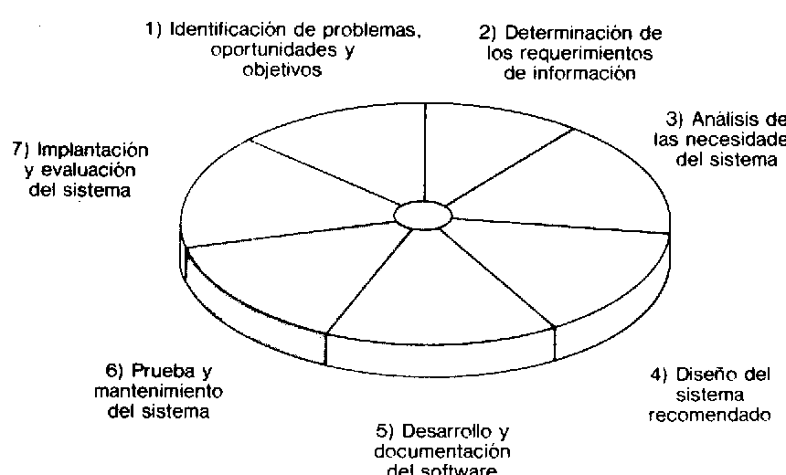
Ciclo de desarrollo de los
sistemas de información
En la etapa 4) Diseño se definen los detalles a fin de cumplir con los requerimientos identificados en la etapa 3) Análisis.
Fuente: Kendall y Kendall

Slide 7
Diseño del sistema
Es particularmente importante el tema Bases de Datos en la etapa de diseño del desarrollo de un sistema de información, debido a que la misma comprende el diseño de:
Procedimientos precisos de captura de datos
Formularios y pantallas para ingresar datos
Interfaz con el usuario (mensajes, menús, uso del ratón o mouse, etc.)
Base de datos que almacenará aquellos datos requeridos por quien toma las decisiones en la organización.
Salidas del sistema impresas y en pantalla (consultas, listados, etc.)

Slide 8
El rol del Técnico en Administración en el desarrollo de los sistemas de información
“.... es deseable que los informáticos habiliten la participación del T/A en esta etapa (diseño) antes de llegar a las etapas de desarrollo y prueba, de modo que sea posible realizar los ajustes necesarios sin incurrir en los costos que implica el avance del proyecto. Es posible que los informáticos le presenten al T/A el Modelo de Datos del sistema, Tablas de decisión, Árboles de Decisión, etc. y su rol en este caso puede consistir en sugerir mejoras al diseño del sistema”.

Slide 9
INDICE
Introducción
Definición de base de datos
Conceptos básicos
Sistema de Gestión de Base de Datos (SGBD)
Conclusiones

Slide 10
DEFINICIÓN DE BASE DE DATOS (1)
“Base de Datos es un conjunto de datos relacionados entre sí y que tienen un significado implícito”.
La definición presentada anteriormente hace referencia a dos elementos para que un conjunto de datos constituya una Base de Datos:
1) Relaciones entre datos, tema que se trata en las próximas transparencias.
2) Significado implícito de los datos que se atribuye dependiendo del contexto en que se utilizan los mismos.
Por ejemplo, el dato fecha en una base de datos de ventas puede referirse a la fecha de emisión de las facturas, mientras que si la base de datos es de música quizás corresponda a la fecha en que se grabó un tema musical.

Slide 11
Archivos tradicionales y Bases de Datos
En un sistema de información se cuenta con dos enfoques principales para definir el almacenamiento de los datos:
1. Archivos tradicionales. Consiste en almacenar los datos en archivos individuales, exclusivos para cada aplicación particular. En este sistema los datos pueden ser redundantes (repetidos innecesariamente) y la actualización de los archivos es más lenta que en una base de datos.
2. Base de datos. Es un almacenamiento de datos formalmente definido, controlado centralmente para intentar servir a múltiples y diferentes aplicaciones.La base de datos es una fuente significativa de datos que son compartidos por numerosos usuarios para diversas aplicaciones.

Slide 12
Facturas
Ejemplo Archivos Tradicionales
Se cuenta con dos archivos Clientes y Facturas. El primer archivo tiene los datos básicos de los clientes, mientras que en el segundo se almacenan las ventas realizadas. Al emitir cada factura se ingresan nuevamente los datos num, nombre, domicilio.
Clientes
Num
Nombre
Dirección
Telefono
E-mail
Desventajas:
Se duplican esfuerzos
Se presentan redundancias de datos (datos repetidos innecesaramente)
Se pueden producir contradicciones entre los datos, si por ejemplo se ingresan nombres diferentes para un mismo cliente.
1225
Juan García
Guaná 1202
4182569
jgarcia@adinet.com.uy
1226
Fernando Martínez
Rincón 876
9157878
Fmar@gmail.com
....
.......
.........
.........
........
Num
Nombre
Dom.
Producto
Precio
1225
Joaquín García
Rincón 1224
Azulejos
1250
1226
Fernando Martínez
Misiones 1456
Pintura
900
.....
.......
........
.......
......

Slide 13
DEFINICIÓN DE BASE DE DATOS (2)
“Una base de datos tiene una fuente de la cual se derivan los datos, cierto grado de interacción con los acontecimientos del mundo real y un público que está activamente interesado en el contenido de la base de datos”.

Slide 14
INDICE
Introducción
Definición de bases de datos
Conceptos básicos
Sistema de Gestión de Base de Datos (SGBD)
Conclusiones

Slide 15
CONCEPTOS BÁSICOS
Resulta relevante para que el Técnico en Administración cumpla su rol como usuario de los sistemas o como integrante del equipo de desarrollo que conozca algunos conceptos básicos vinculados al tema Bases de Datos.
Datos
Entidades
Claves primarias y foráneas
Relaciones
Restricciones de integridad referencial
Metadatos

Slide 16
Datos
“Datos son hechos conocidos que pueden registrarse y que tienen un significado implícito”.
Ejemplo:
Pueden constituir datos los nombres, números telefónicos y direcciones de personas que conocemos.
3256789
Elena Sánchez
José Martínez
18 de Julio 1880
Kli@adinet.com.uy
Sarandí 100
Notes:
Ejemplos de Datos

Slide 17
Entidades
Una entidad es todo aquello de lo cual interesa guardar datos, por ejemplo: clientes, facturas, productos, empleados. En el Modelo de Entidad-Relación que se presenta, se observa que las entidades están formadas por atributos o campos referidos a un mismo tema que interesa almacenar.

Slide 18
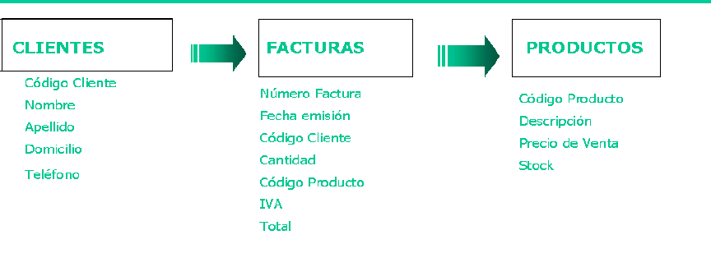
CLIENTES cuenta con los atributos: Código de Cliente, Nombre, Apellido, Domicilio, Teléfono.

Slide 19
Claves Primarias y Claves Foráneas
Cada entidad tiene una clave primaria o campo llave que identifica unívocamente al conjunto de datos.
Cuando en una entidad figura la clave primaria de otra entidad, ésta se denomina clave foránea.
Las entidades se relacionan entre sí a través de las claves foráneas.

Slide 20
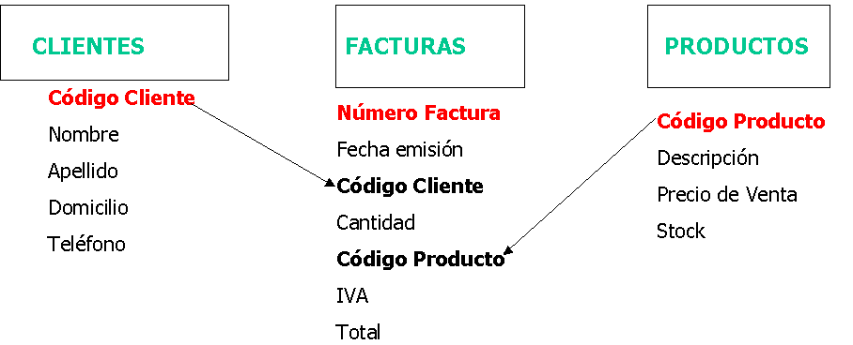
CLAVES FORÁNEAS
Son claves foráneas en Facturas Código de Cliente y Código de Producto.
Clientes se relaciona con Facturas a través del Código de Cliente que figura en ambas tablas y con Productos mediante el Código de producto.
CLAVES PRIMARIAS
Código de Cliente es la clave primaria de Cliente. A cada cliente se le asocia un código y a cada código le corresponde un cliente. Asimismo, Número de Factura y Código de Producto son claves primarias de Facturas y Productos respectivamente.

Slide 21
Restricciones de integridad referencial
RESTRICCIONES DE INTEGRIDAD REFERENCIAL
Código de Clientes en Facturas debe cumplir que exista en Clientes y que sea clave primaria
Código de Producto Facturas debe cumplir que exista en Productos y que sea clave primaria

Slide 22
Retomando la Definición de Base de Datos (1), la cual señala que ésta “...es un conjunto de datos relacionados entre sí y que tienen un significado implícito”, se observa en la imagen que los datos de las tablas se relacionan a través de las claves y que éstos tienen el significado implícito que se les atribuye en dicho contexto.

Slide 23
Datos y Metadatos
Metadatos son datos acerca de los datos presentes en la base de datos.
Ejemplo metadatos
El tipo de datos puede ser Numérico, alfabético, fecha, lógico (Sï /NO).
Dato
Tipo
Longitud
Num
Numérico
4
La longitud indica la cantidad máxima de caracteres que puede asumir el dato.
Nombre
Alfabético
20
.....
......
.......
Ejemplo de Restricción de Dominio:
Num >0 y <9999

Slide 24
INDICE
Introducción
Conceptos básicos
Sistema de Gestión de Base de Datos (SGBD)
Conclusiones

Slide 25
SISTEMA DE GESTIÓN DE
BASES DE DATOS (SGDB)
Un sistema de gestión de bases de datos (SGBD; en inglés, Database Management System: DBMS) es un conjunto de programas que permite a los usuarios crear y mantener una base de datos.
Si bien, no es imprescindible contar con un SGBD para implementar una base de datos, este software de uso general facilita el proceso de definir, construir y manipular bases de datos para diversas aplicaciones.

Slide 26
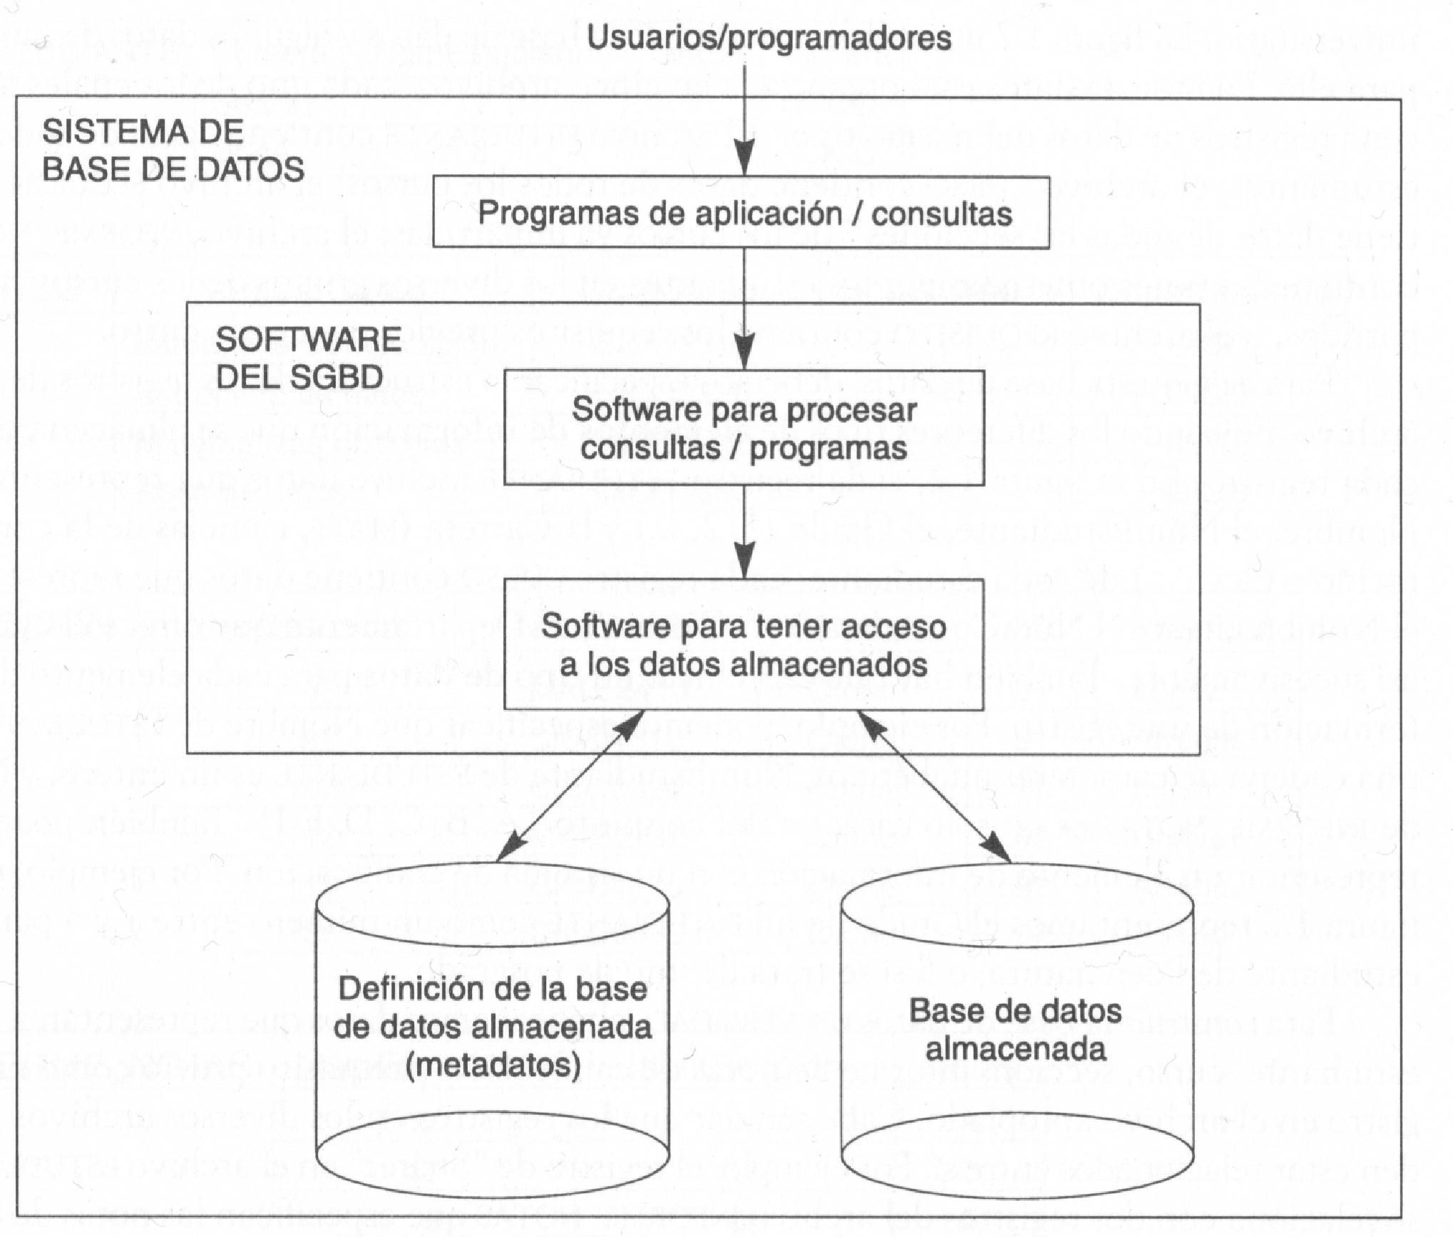
Entorno simplificado de un SGBD
En el esquema se observa que los usuarios interactúan con una aplicación (por ej. un sistema integrado de gestión o un paquete contable) que utiliza un SGBD para procesar las consultas, el cual accede a los metadatos y a la base de datos correspondiente.
Fuente: Ramez Elmasri y Shamkant B. Navathe

Slide 27
Principales características del enfoque de Bases de Datos
En el enfoque de bases de datos se mantiene un único almacén de datos que se define una sola vez y al cual tienen acceso muchos usuarios.
Características:
1. Naturaleza autodescriptiva de los sistemas de base de datos
2. Separación entre los programas y los datos, y abstracción de los datos
3. Manejo de múltiples vistas de los datos
Ramez Elmasri y Shamkant B. Navathe

Slide 28
Principales características del enfoque de
Bases de Datos
1. Naturaleza autodescriptiva de los sistemas de base de datos
Tal como se visualizó en la parte inferior del esquema del Entorno simplificado de un Sistema Gestor de Base de Datos ésta no solamente contiene la base de datos misma, sino que también incluye una definición o descripción completa de dicha base de datos.

Slide 29
2. Separación entre los programas y los datos, y abstracción de los datos Es posible modificar las definiciones de datos y no modificar el código de la aplicación y viceversa. Dos características confluyen para lograrlo: -Se almacena en el catálogo del SGBD la estructura de los archivos de datos separados de las aplicaciones (programas). -El código de las aplicaciones se escribe de modo que sean independientes de los archivos específicos.
Principales características del enfoque de Bases de Datos

Slide 30
Principales características del enfoque de Bases de Datos
3. Manejo de múltiples vistas de los datos
Cada usuario visualiza lo que le interesa en la base de datos, pudiendo acceder a subconjuntos de datos.
En el ejemplo de base de datos visto anteriormente, al departamento de Compras posiblemente le interese visualizar la tabla Productos y en ocasiones las de Facturas (para chequear bajas en el stock), pero no la que contiene los datos de los Clientes.

Slide 31
Cargos vinculados a un SGBD
Administrador de bases de datos
Diseñador de bases de datos
Usuarios finales
Analistas de sistemas y programadores
Diseñadores e implementadores del SGBD
Creadores de herramientas
Operadores y personal de mantenimiento
Ramez Elmasri y Shamkant B. Navathe

Slide 32
Cargos y Funciones vinculados a un SGBB
Administrador de bases de datos
Se encarga de autorizar el acceso a la base de datos, de coordinar y vigilar su empleo, y de adquirir los recursos necesarios de software y hardware.
Diseñador de bases de datos
Antes de implementar la base de datos identifica los datos que se almacenarán y elige las estructuras apropiadas para representar y almacenar dichos datos.
.

Slide 33
Cargos y Funciones vinculados a un SGBB (cont.)
Usuarios finales
Son los principales destinatarios de la base de datos.
Son quienes tiene acceso a la base de datos para consultarla, actualizarla y generar informes.
Este es el rol que más frecuentemente desempeña el Técnico en Administración con relación de las Bases de Datos.

Slide 34
Cargos y funciones vinculados a un SGBB (cont.)
Analistas de sistemas y programadores
Los analistas y programadores para implementar las especificaciones del sistema deben conocer a la perfección todas las capacidades del SGBD. El Técnico en Administración que integra un equipo de desarrollo interactúa con los analistas y programadores.
Diseñadores e implementadores del SGBD
Se encargan de diseñar e implementar los módulos e interfaces del SGBD en forma de paquetes de software.

Slide 35
Cargos y funciones vinculados a un SGBB (cont.)
Creadores de herramientas
Desarrollan e implementar paquetes para diseñar bases de datos, vigilar el rendimiento, proporcionar interfaces de lenguaje natural o de gráficos, elaborar prototipos, realizar simulaciones y generar datos de prueba.
Operadores y personal de mantenimiento
Tienen a su cargo el funcionamiento y mantenimiento reales del entorno de hardware y software del sistema de base de datos.

Slide 36
Características deseables en un SGBD
Restricción de los accesos no autorizados
Control de la redundancia
Almacenamiento persistente de objetos y estructuras de datos de programas
Inferencias en la base de datos mediante reglas de deducción
Suministro de múltiples interfaces con los usuarios
Representación de vínculos complejos entre los datos

Slide 37
Características deseables en un SGBD (cont.)
Cumplimiento de las restricciones de integridad
Respaldo y recuperación
Potencial para imponer normas
Menor tiempo de creación de aplicaciones
Flexibilidad
Disponibilidad de información actualizada
Economías de escala
Se recomienda ampliar la información precedente con la bibliografía del curso.

Slide 38
INDICE
Introducción
Definición de base de datos
Conceptos básicos
Sistema de Gestor de Base de Datos (SGBD)
Conclusiones

Slide 39
CONCLUSIONES
El Técnico en Administración, dependiendo de su capacitación puede ocupar varios roles relacionados con una base de datos, siendo lo más habitual que sea un usuario de la misma que realiza una consulta o emite un listado desde un sistema integrado de gestión (ERP) o un paquete contable que almacena sus datos en una base de datos.
Asimismo, puede integrar equipos multidisciplinarios de desarrollo de sistemas de información, donde el tema adquiere singular relevancia. En la etapa de diseño se define dónde y cómo se almacenarán los datos del sistema para permitir el acceso a los mismos cuando sea necesario.

Slide 40
CONCLUSIONES (continuación)
Es deseable que el Técnico en Administración, que integre el equipo de trabajo junto con los informáticos, participe intensamente en todas las etapas, incluyendo el diseño del sistema.
En la actualidad el enfoque de bases de datos es extensamente utilizado por las ventajas que presenta respecto a los archivos tradicionales.
En este contexto, resulta relevamente que el estudiante conozca los conceptos básicos vinculados al tema, a fin de poder desempeñarse como usuario o de poder interactuar adecuadamente en equipo de desarrollo de los sistemas de información.

Slide 41
Bibliografía
Johen Burch y Gary Grudnitski. “Diseño de Sistemas de Información”, Grupo Noriega Editores, 1992, Primera Edición.
Ramez Elmasri y Shamkant B. Navathe “Sistemas de bases de Datos Conceptos Fundamentales”. Addison Wesley Iberoamericana, 1997, Segunda edición.
Ramez Elmasri y Shamkant B. Navathe “Fundamentals of Dabatabase Systems”, Addison Wesley, 2000, Tercera edición.
Kennet Kendall y Julie Kendall “Análisis y Diseño de Sistemas”, 1991, Prentices Hall Hispanoamericana.
Daniel Monteiro, Beatriz Pereyra y Martín Robatto “El rol del Técnico en Administración en el desarrollo de los sistemas de información”, 2004, Cátedra de Introducción a la Computación
James Senn “Análisis y Diseño de Sistemas de Información” Mc Graw Hill, 1992, Segunda Edición.

Slide 42
¿Preguntas?

